Slide 1
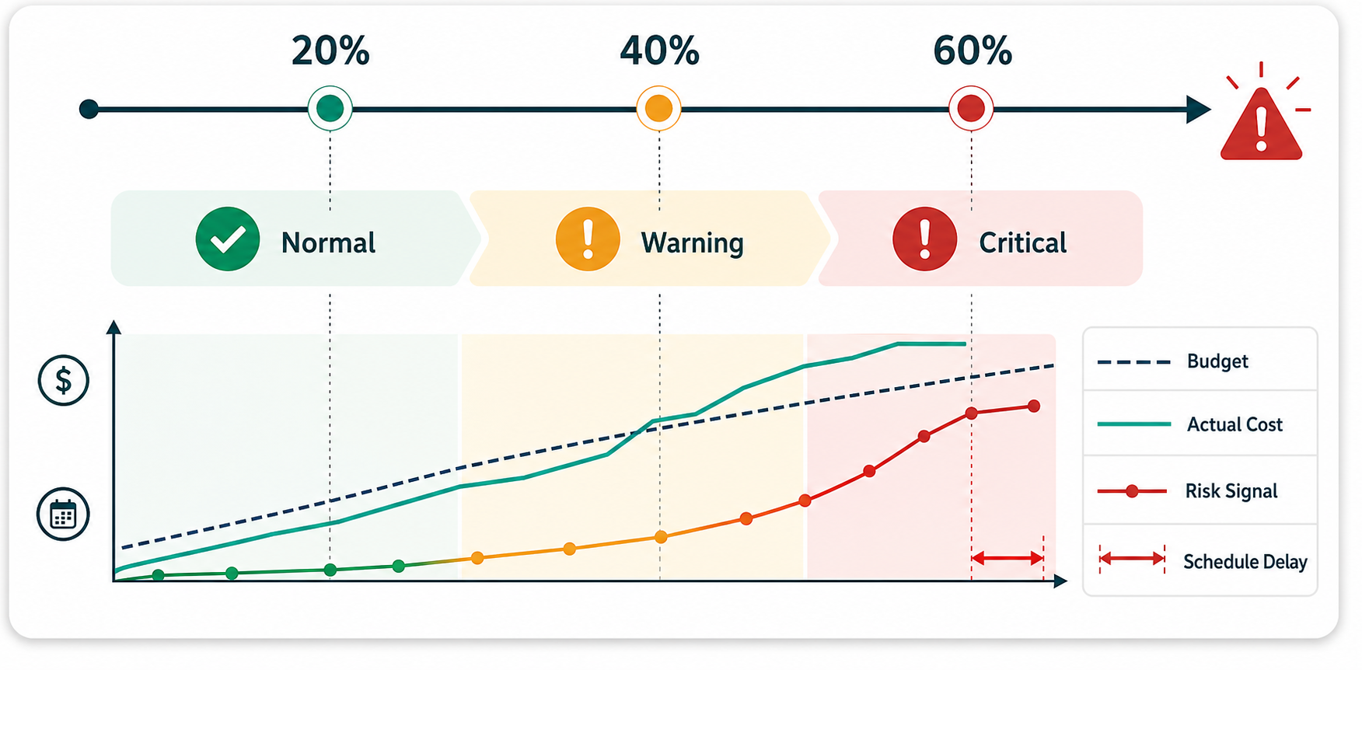
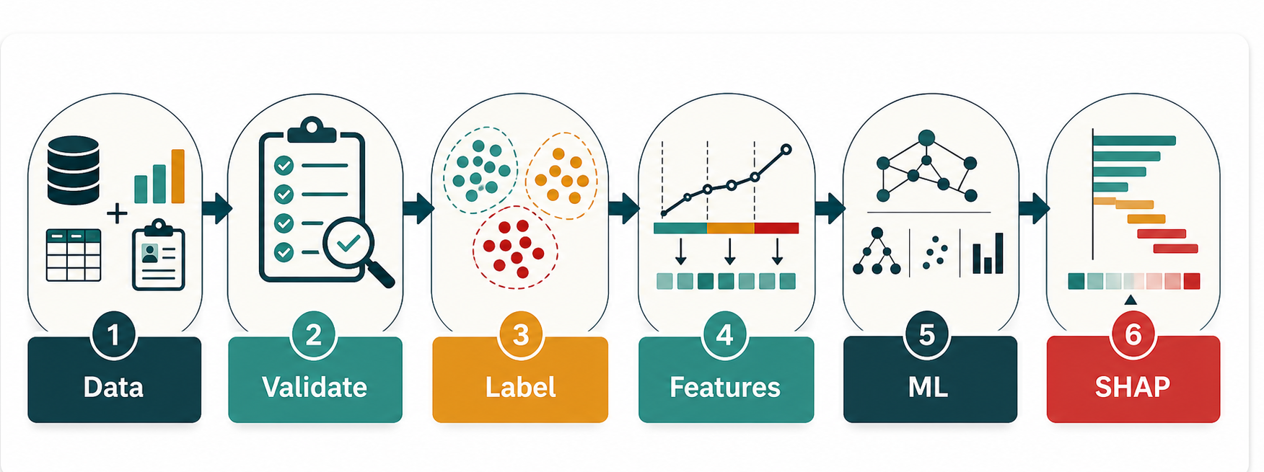
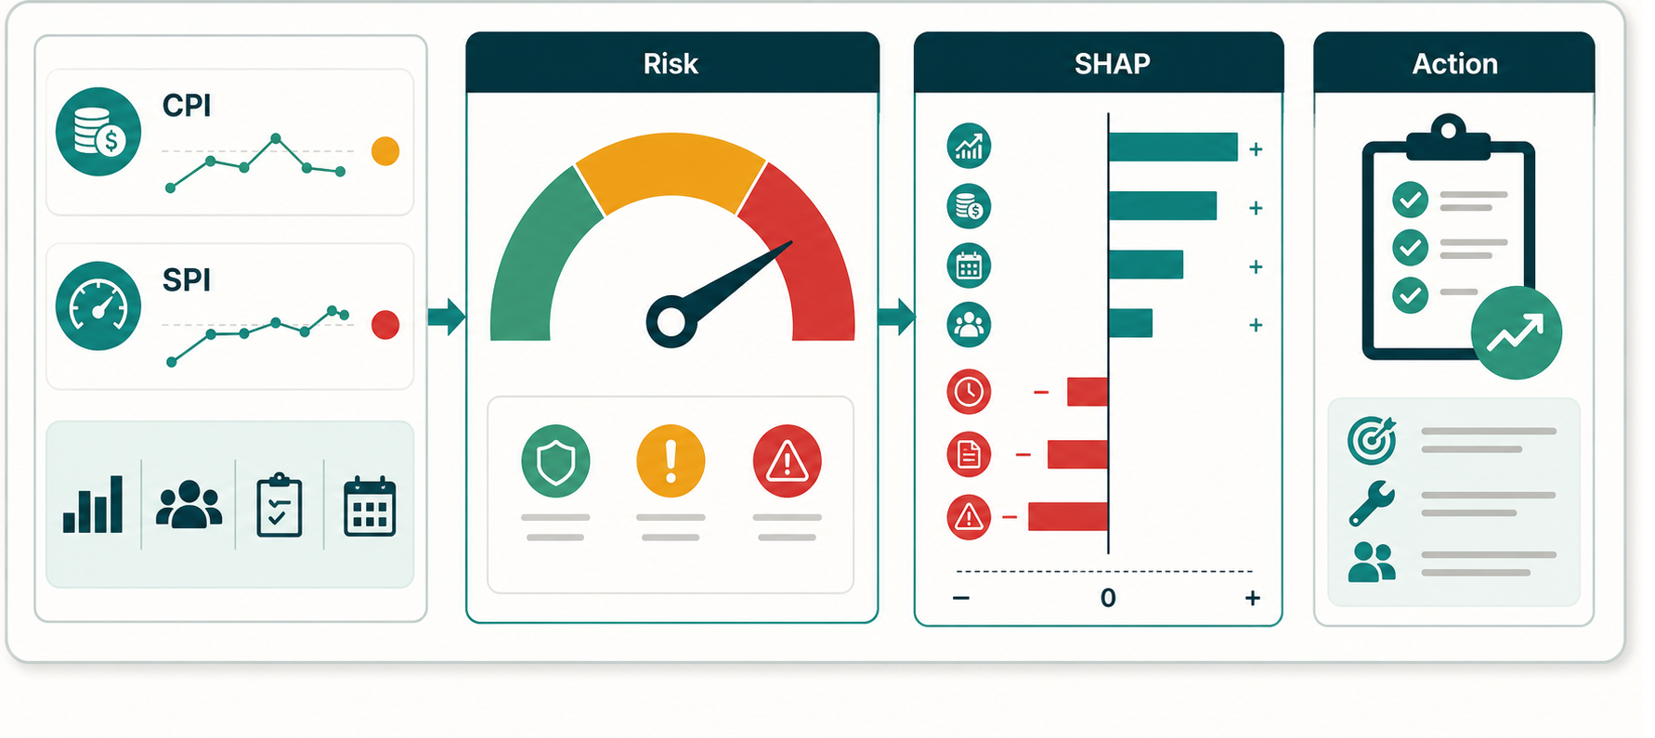
CS2205.JAN2026 | POSTER ĐỒ ÁN CUỐI KỲ
MÔ HÌNH HỌC MÁY CẢNH BÁO SỚM CÓ GIẢI THÍCH CHO RỦI RO
TRONG CÁC DỰ ÁN DỰA TRÊN EARNED VALUE MANAGEMENT
Nguyễn Thanh Sang | Trường Đại học Công nghệ Thông tin, ĐHQG-HCM
GVHD: PGS.TS. Lê Đình Duy | TP. Hồ Chí Minh, 2026
Đề tài biến câu hỏi “dự án có đang rủi ro không?” thành cảnh báo sớm có xác suất và giải thích, giúp nhà quản lý can thiệp đúng thời điểm.
WHAT | LÀ GÌ?
• Mô hình cảnh báo sớm cho rủi ro vượt chi phí và trễ tiến độ.
• Kết hợp EVM (PV, EV, AC, CPI, SPI) với học máy.
• Dự báo Normal / Warning / Critical tại 20%, 40%, 60%.
WHY | VÌ SAO CẦN?
• Phát hiện muộn làm giảm khả năng can thiệp.
• EVM truyền thống phụ thuộc ngưỡng, phân tích thủ công và ngoại suy tuyến tính.
• Cần cảnh báo tự động, có giải thích.
Cảnh báo sớm tại các mốc 20/40/60% vòng đời dự án.
OVERVIEW | QUY TRÌNH TỔNG QUAN
Dữ liệu dự án -> nhãn rủi ro -> mô hình -> giải thích
Chuỗi xử lý: EVM + biến quản trị -> kiểm chứng dữ liệu -> phân cụm K-means/GMM -> đặc trưng sớm -> so sánh mô hình -> SHAP.
DESCRIPTION | MÔ TẢ NGHIÊN CỨU
Input & Feature
• Chuỗi PV, EV, AC, CV, SV, CPI, SPI theo tháng.
• 6 biến rủi ro/quản trị tĩnh.
• Đặc trưng tại mốc 20/40/60%: hiện tại, tích lũy, độ dốc, biến thiên.
Modeling
• GroupKFold theo Project_ID; class weight / SMOTE.
• So sánh baseline EVM, ML baseline và proposed model.
Evaluation & Explainability
• F1-macro, PR-AUC, ROC-AUC, Recall lớp Critical.
• SHAP giải thích toàn cục/cục bộ.
• Chọn mốc tối ưu theo đánh đổi độ sớm - độ chính xác.
Ví dụ giao diện cảnh báo kèm giải thích để hỗ trợ quyết định.
EXPECTED OUTPUTS | SẢN PHẨM DỰ KIẾN
Dữ liệu đã kiểm chứng
+ nhãn rủi ro
Hệ thống phân loại
cảnh báo sớm
Báo cáo giải thích
SHAP
Khuyến nghị tích hợp
vào dashboard
Từ khóa: Earned Value Management | Early-warning classification | Explainable ML | SHAP | Project risk management

